Slide 1
MỖI BỨC ẢNH TRÊN NÓI VỀ ĐIỀU GÌ?
Notes:
Giáo án của Thảo Nguyên 0979818956

Slide 2
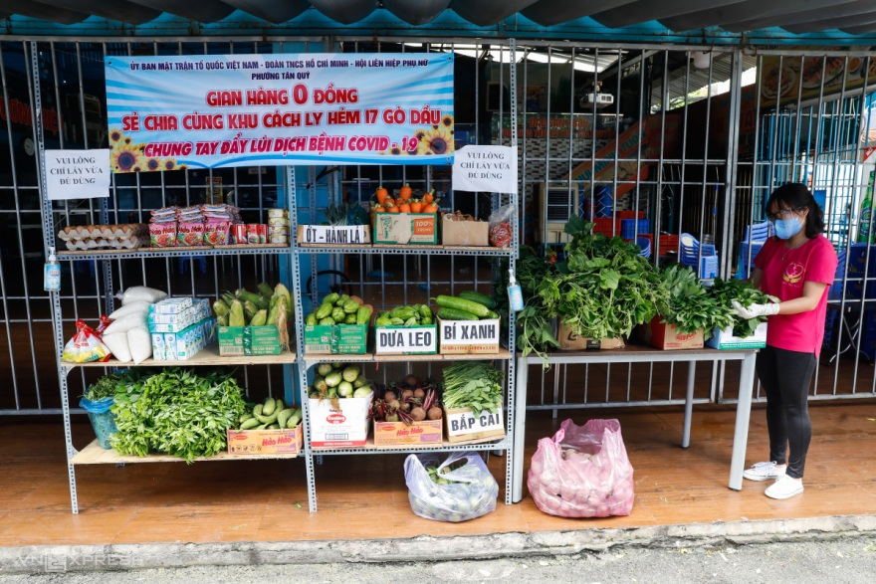
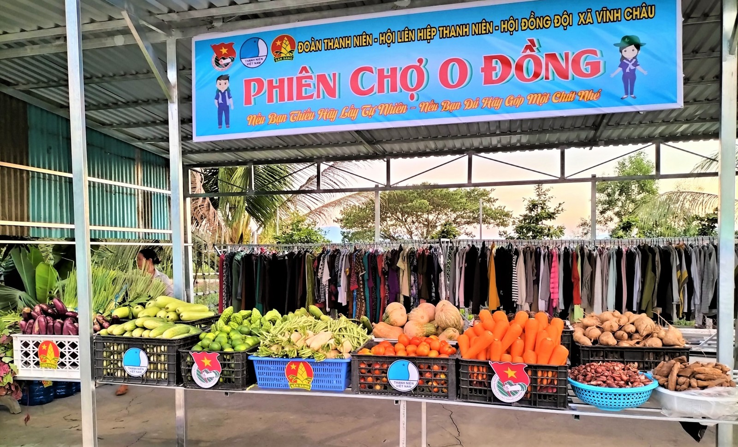
Chia sẻ tình yêu thương
Notes:
Giáo án của Thảo Nguyên 0979818956

Slide 3
Xả rác bừa bãi
2
Notes:
Giáo án của Thảo Nguyên 0979818956

Slide 4
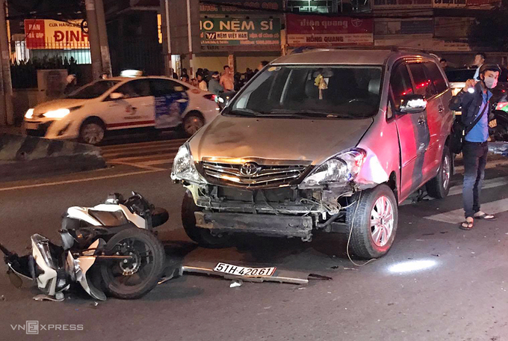
Tai nạn giao thông
3

Slide 5
Gian lận trong kiểm tra, thi cử
5
Notes:
Giáo án của Thảo Nguyên 0979818956

Slide 6
Nghị luận về một sự việc, hiện tượng đời sống
Notes:
Giáo án của Thảo Nguyên 0979818956

Slide 7
Cấu trúc bài học
TÌM HIỂU BÀI NGHỊ LUẬN VỀ MỘT SỰ VIỆC, HIỆN TƯỢNG ĐỜI SỐNG
I
II
LUYỆN TẬP
Notes:
Giáo án của Thảo Nguyên 0979818956

Slide 8
BỆNH LỀ MỀ
I
Trong đời sống hiện nay có một hiện tượng khá phổ biến, mọi người đều thấy, nhưng thường bỏ qua. Đó là bệnh lề mề mà coi thường giờ giấc là một biểu hiện. Cuộc họp ấn định vào lúc 8 giờ sáng mà 9 giờ mới có người đến. Giấy mời hội thảo ghi 14 giờ mà mãi đến 15 giờ mọi người mới có mặt. Hiện tượng này xuất hiện trong nhiều cơ quan, đoàn thể, trở thành một bệnh khó chữa.
Những người lề mề ấy, khi ra sân bay, lên tàu hoả, đi nhà hát chắc không dám đến muộn, bởi đến muộn là có hại ngay đến quyền lợi thiết thân của họ. Nhưng đi họp, hội thảo là việc chung, có đến muộn cũng không thiệt gì. Thế là hết chậm lần này đến chậm lần khác, và bệnh lề mề không sửa được.
TÌM HIỂU BÀI NGHỊ LUẬN VỀ MỘT SỰ VIỆC, HIỆN TƯỢNG ĐỜI SỐNG
Notes:
Giáo án của Thảo Nguyên 0979818956

Slide 9
Bệnh lề mề suy cho cùng là do một số người thiếu tự trọng và chưa biết tôn trọng người khác tạo ra. Họ chỉ quý thời gian của mình mà không tôn trọng thời gian của người khác. Họ không coi mình là người có trách nhiệm đối với công việc chung của mọi người.
Bệnh lề mề gây hại cho tập thể. Đi họp muộn, nhiều vấn đề không được bàn bạc thấu đáo, hoặc khi cần lại phải kéo dài thời gian. Bệnh lề mề gây hại cho những người biết tôn trọng giờ giấc. Ai đến đúng giờ lại cứ phải đợi người đến muộn. Bệnh lề mề còn tạo ra tập quán không tốt: Muốn người dự đến đúng giờ như mong muốn, giấy mời thường phải ghi giờ khai mạc sớm hơn 30 phút hay 1 giờ!
Cuộc sống văn minh hiện đại đòi hỏi mọi người phải tôn trọng lẫn nhau và hợp tác với nhau. Những cuộc họp không thật cần thiết thì không nên tổ chức. Nhưng những cuộc họp cần thiết thì mọi người cần tự giác tham dự đúng giờ. Làm việc đúng giờ là tác phong của người có văn hóa
I
TÌM HIỂU BÀI NGHỊ LUẬN VỀ MỘT SỰ VIỆC, HIỆN TƯỢNG ĐỜI SỐNG
Notes:
Giáo án của Thảo Nguyên 0979818956

Slide 10
HOẠT ĐỘNG NHÓM
Nhóm 1
Tác giả bàn luận về hiện tượng gì?
Biểu hiện của hiện tượng đó.
Nhóm 2
Những nguyên nhân nào gây nên hiện tượng đó?
Nhóm 3
Bệnh lề mề có những tác hại gì? Cách khắc phục?
Nhóm 4
Bố cục của bài viết có mạch lạc không? Vì sao
Notes:
Giáo án của Thảo Nguyên 0979818956

Slide 11
Hiện tượng: BỆNH LỀ MỀ
Biểu hiện của bệnh
lề mề
Cuộc họp ấn định 8 giờ sáng 9 giờ mới có người đến
Coi thường giờ giấc
Giấy mời hội thảo ghi 14 giờ mãi đến 15 giờ mọi người mới đến
→Trở thành bệnh khó chữa
Notes:
Giáo án của Thảo Nguyên 0979818956

Slide 12
Nguyên nhân của bệnh lề mề
Chỉ quý thời gian của mình mà không quý thời gian của người khác.
Thiếu tự trọng và chưa biết tôn trọng người khác
Coi thường việc chung
Notes:
Giáo án của Thảo Nguyên 0979818956

Slide 13
Tác hại của bệnh lề mề
Gây hại cho những người biết tôn trọng giờ giấc
Gây hại cho tập thể
Tạo ra tập quán không tốt
Notes:
Giáo án của Thảo Nguyên 0979818956

Slide 14
Giải pháp khắc phục bệnh lề mề
Keyword
Keyword
Biết tôn trọng, hợp tác lẫn nhau
Keyword
Keyword
Những cuộc họp không cần thiết không nên tổ chức. Những cuộc họp cần thiết cần tự giác tham gia đúng giờ
20XX
PROJECT
PLAN
→Làm việc đúng giờ là có văn hóa.
Notes:
Giáo án của Thảo Nguyên 0979818956

Slide 15
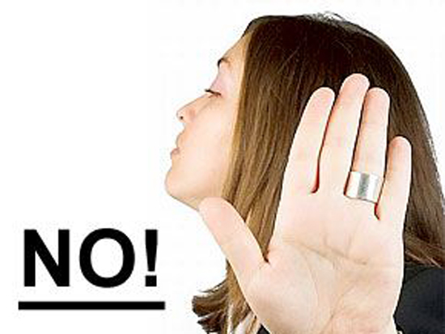
Bày tỏ thái độ
BỆNH LỀ
MỀ
BỆNH LỀ MỀ
Notes:
Giáo án của Thảo Nguyên 0979818956

Slide 16
BỐ CỤC BÀI VIẾT
Giới thiệu vấn đề
Nêu biểu hiện
Nguyên nhân
Tác hại
Giải pháp
Notes:
Giáo án của Thảo Nguyên 0979818956

Slide 17
Nghị luận về một hiện tượng đời sống là gì?
A. Là nghị luận về một hiện tượng đáng khen trong cuộc sống
B. Là nghị luận về một hiện tượng đáng chê trong đời sống
C. Là trình bày về một nhân vật, sự việc trong cuộc sống
D. Là bàn về một sự việc, hiện tượng có ý nghĩa đối với xã hội, đáng khen, đáng chê hay có vấn đề đáng suy nghĩ
Notes:
Giáo án của Thảo Nguyên 0979818956

Slide 18
Yêu cầu về nội dung của bài nghị luận về một hiện tượng đời sống là gì?
A. Nêu rõ được sự việc
B. Nêu nguyên nhân, phân tích và bày tỏ thái độ của người viết
C. Phân tích được sự việc
D. Bày tỏ thái độ về sự việc
Notes:
Giáo án của Thảo Nguyên 0979818956

Slide 19
Yêu cầu về hình thức của bài nghị luận về một hiện tượng đời sống?
A. Có bố cục mạch lạc
B. Có luận điểm rõ ràng
C. Có luận cứ xác thực
D. Cả 3 ý trên
Notes:
Giáo án của Thảo Nguyên 0979818956

Slide 20
Yêu cầu về nội dung của bài nghị luận này là phải nêu rõ được sự việc, hiện tượng có vấn đề, phân tích mặt say, mặt đúng, mặt lợi, mặt hại của nó, chị ra nguyên nhân và bày tỏ thái độ, ý kiến nhận định của người viết
Nghị luận về một sự việc, hiện tượng trong đời sống xã hội là bàn về một sự việc, hiện tượng có ý nghĩa đối với xã hội, đáng khen, nắng che hay có vấn đề đáng suy nghĩ
GHI NHỚ
Yêu cầu về nội dung của bài nghị luận này là phải nêu rõ được sự việc, hiện tượng có vấn đề, phân tích mặt say, mặt đúng, mặt lợi, mặt hại của nó, chị ra nguyên nhân và bày tỏ thái độ, ý kiến nhận định của người viết
Về hình thức, bài viết phải có bố cục mạch lạc, có luận điểm rõ ràng, luận cứ xác thực, phép lập luận phù hợp, lời văn chính xác sống động
Notes:
Giáo án của Thảo Nguyên 0979818956

Slide 21
TRÒ CHƠI
TIẾP SỨC
II
LUYỆN TẬP
Hãy tìm những sự việc, hiện tượng trong trường học
(cả tích cực và tiêu cực)
Notes:
Giáo án của Thảo Nguyên 0979818956

Slide 22
Bài tập 2
Yêu cầu về nội dung của bài nghị luận này là phải nêu rõ được sự việc, hiện tượng có vấn đề, phân tích mặt say, mặt đúng, mặt lợi, mặt hại của nó, chị ra nguyên nhân và bày tỏ thái độ, ý kiến nhận định của người viết
Một cuộc điều tra 2000 thanh niên nam ở Hà Nội năm 1981 cho thấy :
+ từ 11 đến 15 tuổi, 25% các em đã hút thuốc lá
+ từ 16 đến 20 tuổi: 52%
+ trên 20 tuổi: 80%
Tỉ lệ này ngang với các nước châu Âu. Trong số các em hút thuốc lá, có đến 80% lâu lâu có triệu chứng ho hen, khạc đờm, đau ngực, còn số những em không hút chỉ có không đến 1% các triệu chứng ấy.
(theo Nguyễn Khắc Viện)
Notes:
Giáo án của Thảo Nguyên 0979818956

Slide 23
Thank you for your speech！
20XX
Speaker：XXX
Notes:
Giáo án của Thảo Nguyên 0979818956

